Slide 1
第７回大阪女性きらめき応援会議
女性活躍推進の取組について
大阪市市民局

Slide 2
企業における女性活躍推進に関する調査 （令和4年度実施）
大阪商工会議所のご協力のもと、企業における女性の継続就労、管理職登用等の取組状況や課題などを把握することを目的に実施。 ※前回は、令和元年度に実施
１調査項目
♦女性の管理職登用について
♦女性の継続就労、出産・子育て介護との両立 支援について
♦女性の活躍推進について
２対象
♦企業 4,000 社 （大阪市内の従業員数10名以上の企業・事業所）
３調査期間
♦令和4 年12 月16 日から令和5 年1 月31 日まで
４調査方法
♦調査票の発送による配布・回収（WEB 上の回答ページによる回答も含む
５回収数
♦ 907 件（回収率 22.7％）
（調査の詳細はHPに掲載しています→https://www.city.osaka.lg.jp/shimin/page/0000598153.html）

Slide 3
企業における女性活躍推進に関する調査 （令和4年度実施）
調査結果（抜粋）
♦ 企業における管理職候補は徐々に増加傾向にある。
質問
回答
令和元年
令和4年
10.9ポイントup
女性管理職候補の有無
「いる」
37.5％
48.4％
8.1ポイントup
今後、女性の役員・管理職を意図的に増やしていこうとしているか
「意図的に増やしていきたい」
18.8％
26.9％
♦ 女性の継続就労に向けた取組を進めていこうと考えている企業は多い。
⇒ 女性の継続就労に向けた取組を進めている、進めたい、進める予定である企業
87.2％
《女性の継続就労に取り組む理由》
1 優秀な人材を確保するため 62.4％
2 従業員の多様な働き方に対応するため 45.0％
3 女性従業員の仕事意欲の向上を図るため 37.6％
一方で
《女性の継続就労の取組が進まない、または取り組まない理由》
1 特に理由はない 29.8％
2 女性が結婚・妊娠・出産などを機に退職するため 22.7％
3 家庭生活への配慮をする必要があるため 20.6％

Slide 4
企業における女性活躍推進に関する調査 （令和4年度実施）
♦出産・子育てとの両立の支援に向けた取組を進めていこうと考えている企業は多い。
⇒ 出産・子育てとの両立の支援に向けた取組を進めている、進めたい、進める予定である企業
86.0％
《出産・子育てとの両立支援に取り組む理由》
1 優秀な人材を確保するため 57.1％
2 従業員の離職を防ぐため 48.0％
3 従業員の多様な働き方に対応するため 39.0％
一方で
《出産・子育てとの両立を支援するにあたり、企業として負担を感じること》
1 他の従業員への負担の増加 55.2％
2 担当業務の遅滞・戦力ダウン 45.4％
3 休業・短時間勤務中の代替要員の確保・円滑な業務引継の困難 44.0％
♦企業における女性の活躍推進に関して、行政に期待する取組
Best３
1位 女性の活躍推進に積極的に取り組む企業への助成 40.6％
2位 行政が率先して、女性の活躍推進に取り組む 22.9％
3位 ワーク・ライフ・バランスについての啓発 19.2％

Slide 5


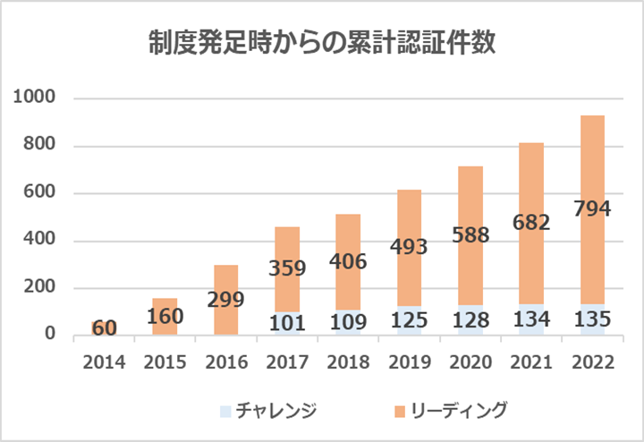
「大阪市女性活躍リーディングカンパニー」認証 （令和4年度実績）
認証件数
リーディングカンパニー認証 112件 累計794件
チャレンジ企業認証 1件 累計135件
（2023年3月末）
チャレンジ
135件
【認証の種類と件数】
一つ星
215件
二つ星
497件
三つ星
82 件

Slide 6
「大阪市女性活躍リーディングカンパニー認証」企業への支援（令和5年度上半期実施内容）
☆家庭と仕事の両立を考えるセミナー・交流会
認証企業対象
認証企業（チャレンジ企業も含む）に対し、オンラインによるセミナーを実施すると共に、参加者に交流の場を提供。
ライフステージの変化に応じて働き方も多様化する。認証企業の女性管理職の実体験を伺いながら、情報共有や意見交換を行い、認証企業として求められる情報の更新や意識変化を促進した。
開催日
７月6日(木) オンライン
対象者
認証企業の従業員
講師
株式会社ロイヤルホテル リーガロイヤルホテル（大阪）ブライダル部 部長 三木 千恵子 氏
参加者の声
・仕事と家庭の両立という、男性でも今後課題となってくる内容について理解を
深められました。
・役職者が女性が働きやすい環境をつくってくださると、雰囲気もモチベーションも
良い方向に動くことがわかりました。
・上司の考え方が女性の活躍につながると感じました。
＜今後の実施予定＞
・男性の育児休業促進の具体的サポート方法を学ぶセミナー・交流会（１月）

Slide 7
「大阪市女性活躍リーディングカンパニー認証」企業への支援（令和5年度上半期実施内容）
☆認証企業と大学生等との交流会
認証企業対象
認証企業に対する大学生や求職者等の関心を高める目的から、企業の取組、働き方、将来について学ぶ機会として開催。大学生と認証企業とのグループワークやディスカッションを通して、学生が女性活躍に取り組む企業への関心の向上につながる場となり、認証企業にとっては生の大学生の声を聞くことにより、自社の職場環境の改善につながり、若者の意見の収集の場として活用できる有意義な機会となった。
開催日
8月8日（火）8月9日（水）8月21日（月）
対象者
三つ星認証企業、二つ星認証企業、大学生等（求職者）
講師
グッドニュース情報発信塾 塾長 大谷 邦郎 氏 (プログラム担当）
株式会社ICB代表取締役、合同会社WLBC関西 瀧井 智美 氏 （講座担当）
参加企業
株式会社木内計測 / CLINKS株式会社 / DAIWA CYCLE株式会社 / 株式会社タカラ塗料 / 株式会社桃谷順天館
参加者の声
《大学生》
・中小企業様の取り組みを本音で教えてもらえることができ、かけがえのない経験になりました。
・交流会に参加して、働き方の多様さを知ることができました。今後の就職や生活の参考になりました。
《企業》
・面接や会社説明会とは違い、学生からの率直な意見を聞く良い機会になりました。
・自社の良い面も改善しなければいけない面も知ることができました。
＜今後の実施予定＞
・ ウメダFM BeHappy！789「はたナビ＋（プラス）｣にて、学生が作成した認証企業のラジオCM放送
9月18日（祝・月）本放送：12時半～13時（再放送：19時半～20時）

Slide 8

男性の家事・育児等への参画、女性のキャリアアップ等への支援（令和5年度 上半期実施内容）
☆ダイバーシティ推進講座
一般企業・市民対象
認証企業以外でも参加できるセミナーとして「ダイバーシティ推進講座」を4回シリーズで実施。
女性がより活躍できる職場であること、そのような職場であることを宣言することが企業の安定を育む
ということを理解し、認証をめざしていただくことを促す。
第1回目は、男性の育児休業の取得を促進するための
セミナーを実施
開催日
７月26日(水) ～8月8日(火)
オンライン ※録画配信（You Tube視聴）
対象者
企業の管理職、人事担当者等
講 師
NPO法人ファザーリング・ジャパン関西
理事 浅山 貴宏 氏
参加者の声
･ 男性が育児に参画する重要性を再認識することが
できました。
･ 資料、説明ともにわかりやすかったです。
＜今後の実施予定＞
・第2回 9月 ｢女性従業員が管理職になるための基本」(別添資料13)
・第3回 11月 ｢ワーク・ライフ・バランス」（予定）
・第4回 1月 ｢若手職員が長く働ける職場」（予定）

Slide 9








女性活躍推進の広報 （令和5年度 上半期実施内容）
大阪市女性活躍推進ポータルサイト
「きらめく女性の応援ひろば ～未来へレディGo!～」
https://osakaladygo.info/
ラジオ放送
ウメダFM Be Happy!789『はたなび＋（プラス）』
6月19日（月）12時半～13時
《本市職員出演》
「大阪市女性活躍リーディング カンパニー」
認証事業の紹介
デジタルフォトブック
https://osakaladygo.info/mitsuboshi_ninsyo
女性活躍の取組が最も進展している区分である「三つ星認証企業」の取組を紹介。
《掲載企業》
荒川化学工業株式会社 / 大建工業株式会社/
DAIWA CYCLE株式会社 /
株式会社ナリコマエンタープライズ
各種SNSを活用した
情報発信

